Slide 1
Ciliophora

Slide 2
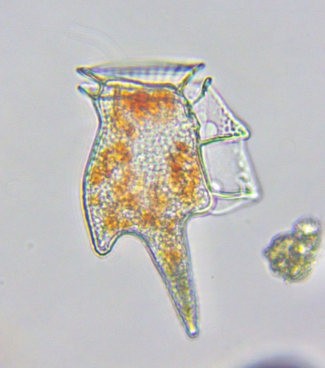
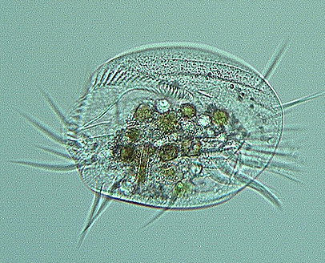
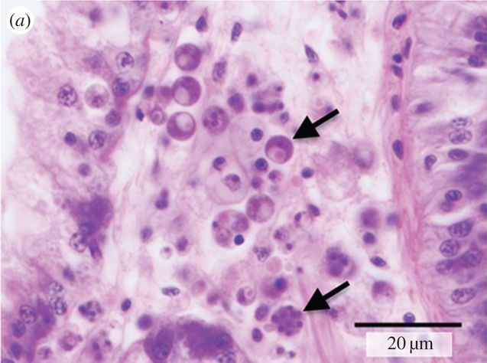
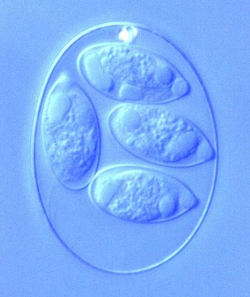
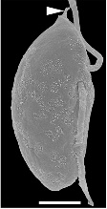
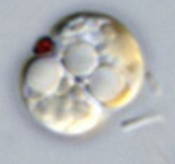
Систематика Alveolata
Perkinsozoa
Dinoflagellata
Apicomplexa
(Sporozoa)
Colpodellida
Ciliophora
Chromerida
Myzozoa
Notes:
Dinozoa – Dinoflagellata + Perkinsozoa

Slide 3
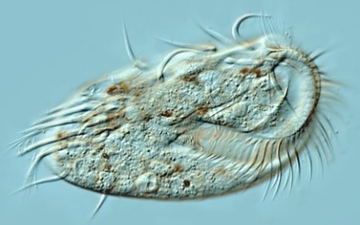
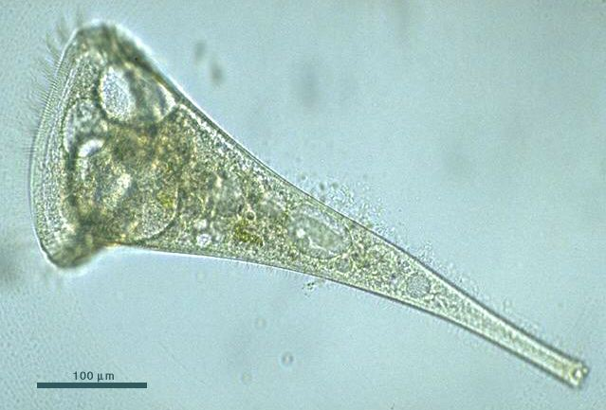
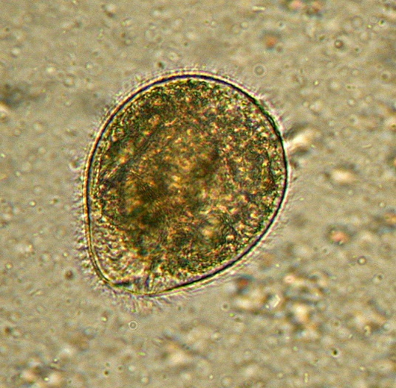
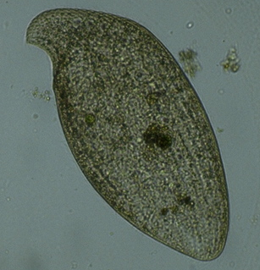
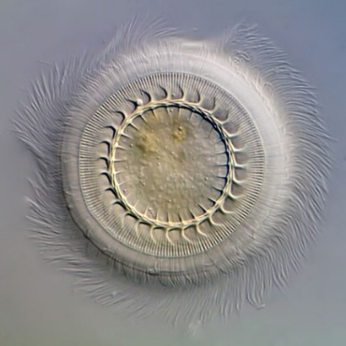
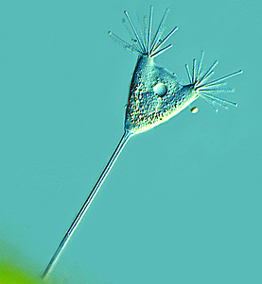
Систематика инфузорий
Intramacronucleata
Spirotrichea
Heterotrichea
Karyorelictea
Litostomatea
Postciliodesmatophora
Oligohymenophorea
2 общих признака:
Наличие ресничек (их совокупность – цилиатура)
Наличие морфологически различающихся ядер (гетероморфный ядерный аппарат)
Это не реснички!
Phyllopharyngea
+ ещё 5 классов
Notes:
Реснички присутствуют хотя бы у некоторых стадий жизненного цикла (так, у Suctoria (кл. Phyllopharyngea, на слайде приведена как раз фотография инфузории из этой группы) реснички имеют только расселительные стадии - бродяжки

Slide 4
Пелликула и кортекс инфузорий
Figure 6. Visualization of an inverted ciliary row. As in Figure 1, double staining of basal bodies and ciliary rootlets indicates the polarity of basal bodies and cortical units. On the left panel, the arrow points to a discontinuity in the cortical pattern. On the right panel, the enlargement around this discontinuity shows the direction of the ciliary rootlets, which run downward and to the right of the observer in the case of the inverted row, while they run upward and to the left of the observer for normally oriented rows. Bar: 10 mm. Image appears courtesy of F. Ruiz.
Notes:
Тут рисунок на доске. Не забыть отметить что такое кинета. Волна сокращения ресничек – метахрональная волна

Slide 5

Notes:
Сокращение сувойки (Vorticella кл. Oligohymenophorea). Клетка сокращается благодаря наличию специализированной органеллы - спазмонемы

Slide 6
Notes:
У инфузории-трубача (Stentor, кл Heterotrichea) под каждым рядом ресничек залегает специальный сократимый тяж

Slide 7
Notes:
Питание и движение инфузории Euplotes (кл Spirotrichea). Видна цилиатура области цитостома (при помощи которой инфузория загоняет пищевые частицы в цитостом), а так же ц

Slide 8
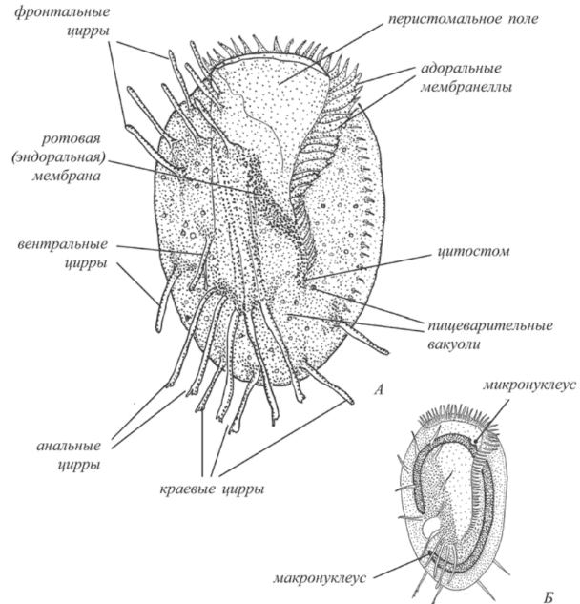
Цилиатура Euplotes patella
Виды рода Euplotes – пресноводные инфузории. Большую часть времени проводят на поверхности субстрата, по которому перемещаются на циррах (каждая цирра это пучок плотно упакованных ресничек)

Slide 9
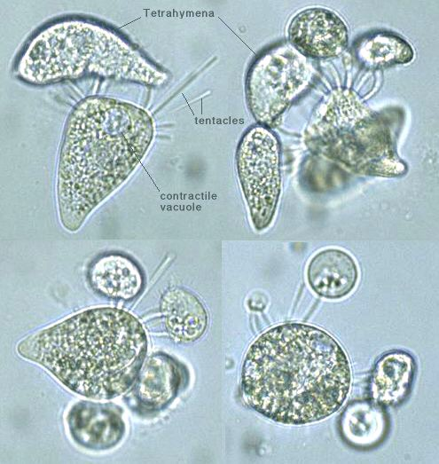
Питание Suctoria
Суктории, или сосущие инфузории, питаются другими инфузориями.
Жертва прилипает к концу пищевой трубки суктории, хищник постепенно высасывает её цитоплазму

Slide 10
In the mechanism proposed, ingestion and
transportation of the prey's cytoplasm
(dotted) are suggested to result from a
repeated sliding back and forth of the inner
microtubule ribbons, coupled with a cyclic
bridging- and release mechanism of small
projection between the microtubule ribbons
and the "growing" membrane of the knob.
A Microtubule Model for Ingestion and Transport in the Suctorian Tentacle
(Bardele, 1971, 1972)

Slide 11
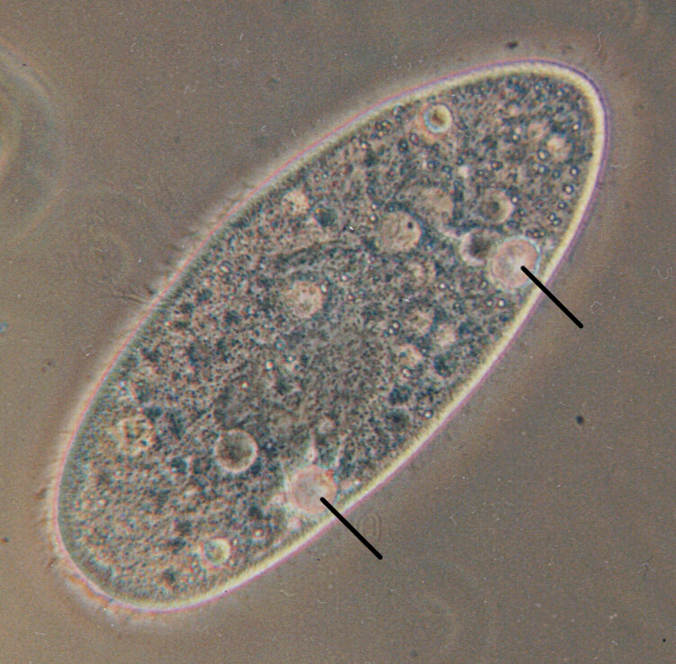
Сократительные вакуоли (осморегуляция)
Клетку пронизывает система микроканалов (спонгиом), которые извлекают излишки воды из цитоплазмы
Спонгиом связан с резервуаром вакуоли через ампулу. Резервуар сокращается, при этом вода из него выводится наружу через специальный канал

Slide 12
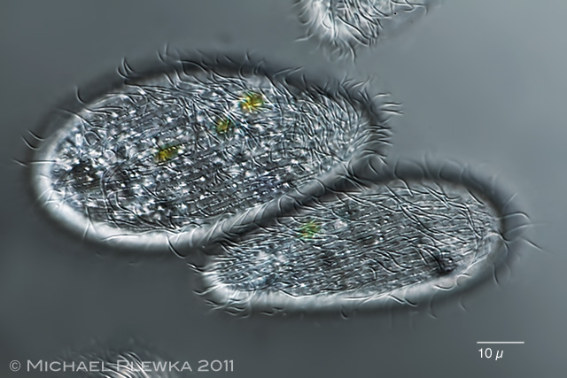
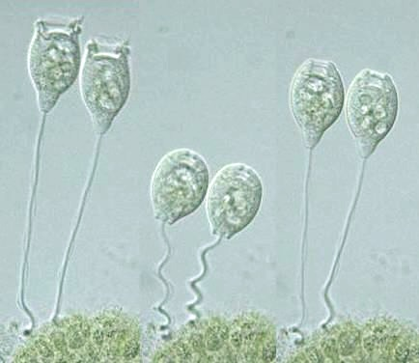
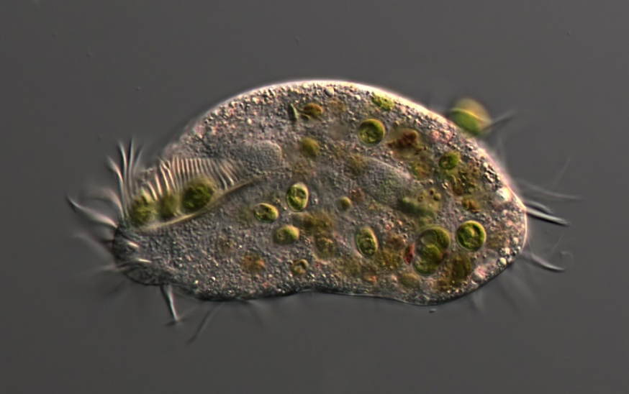
Экология инфузорий
Планктонные (Tetrahymena)
Эпибионты (Vorticella)
Бентосные (Euplotes)

Slide 13
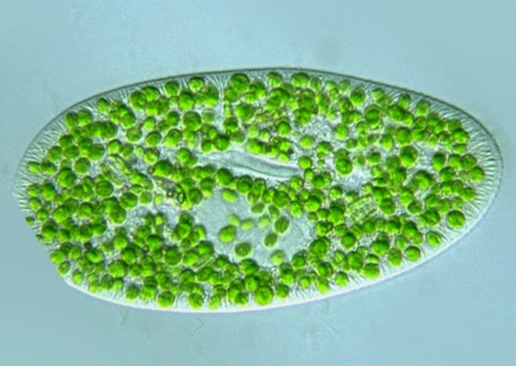
Paramecium bursaria и зоохлореллы
Клетки P. bursaria имеют в цитоплазме симбионтов – зелёную водоросль Zoochlorella

Slide 14
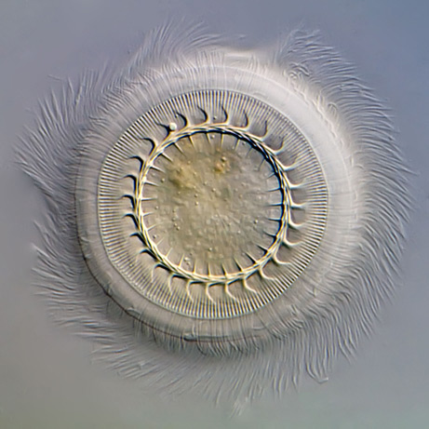

Паразиты
Trichodina – эктопаразит рыб
Balantidium coli – паразит толстого
кишечника некоторых млекопитающих

Slide 15
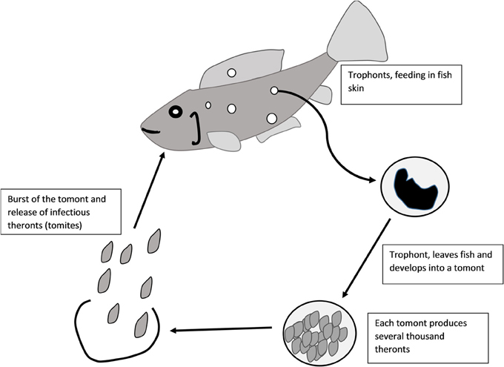
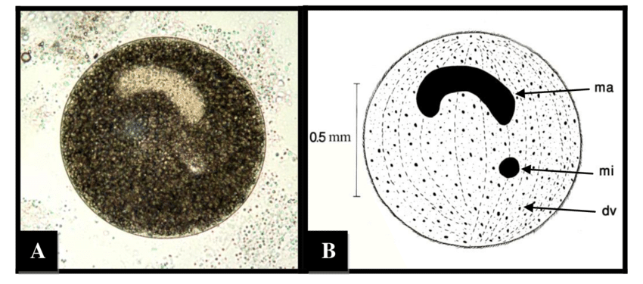
Ichthyophthirius multifiliis – переход от экто к эндопаразитизму

